Slide 1
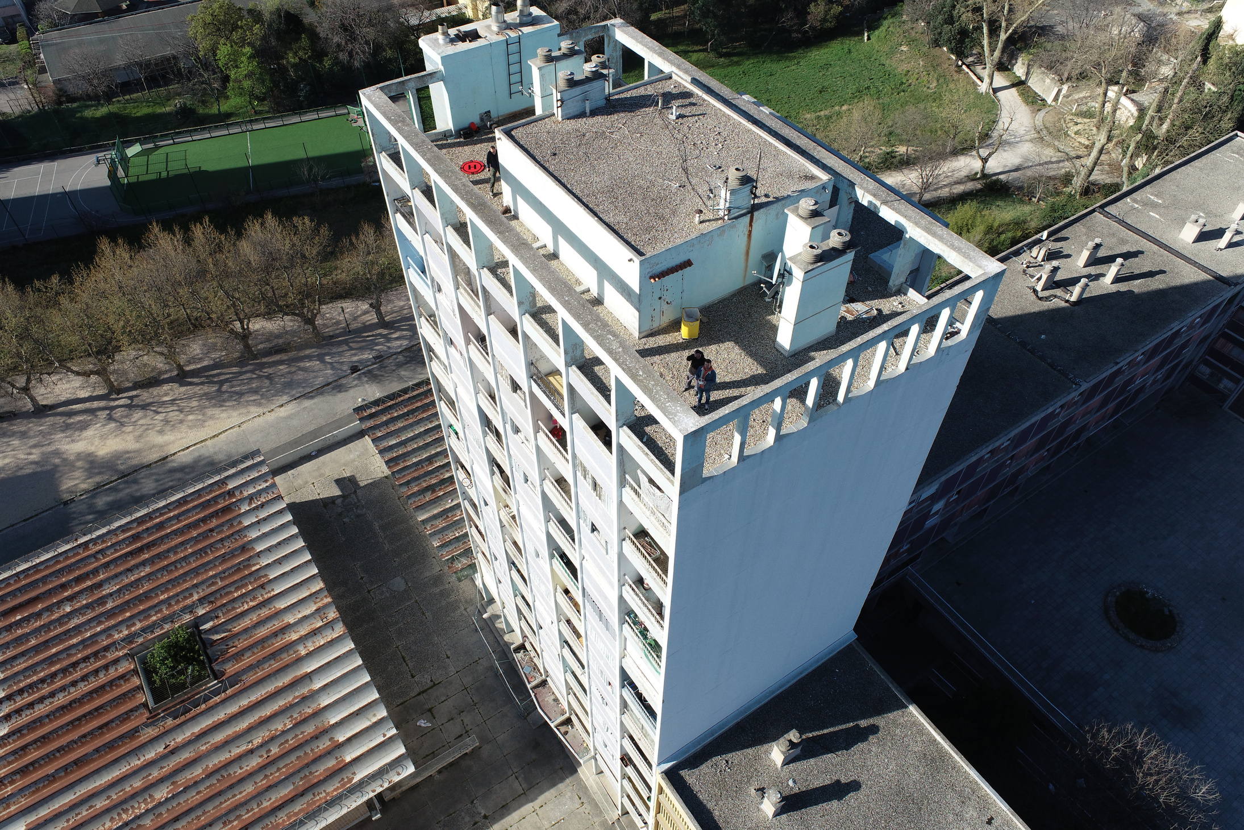


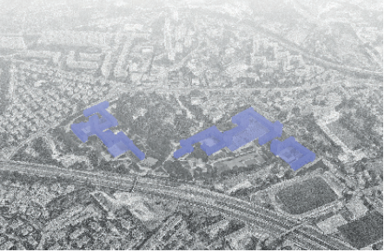

Résidence
La Maurelette
Maître d’ouvrage : FONCIA Méditerranée
assistant : HABITAT ET TERRITOIRE
Montant des Travaux : 14 000 000, 00€ HT
Type de travaux : Levé de péril et amélioration thermique
Réalisation : 2023-2025
Surface ; 11 800 m2 d'étanchéité des parking - 12 500m² de bardage et 12 800m² d'ITE
Marseille
Travaux extérieurs
Réparation des bétons des façades
Réalisation d'une isolation thermique par l‘extérieur et bardage
Enduit RPE et peinture
Réflection complète des étanchéités des toiture terrasse circulable
Travaux intérieurs
Réparation des bétons dégradés des parkings

Slide 2









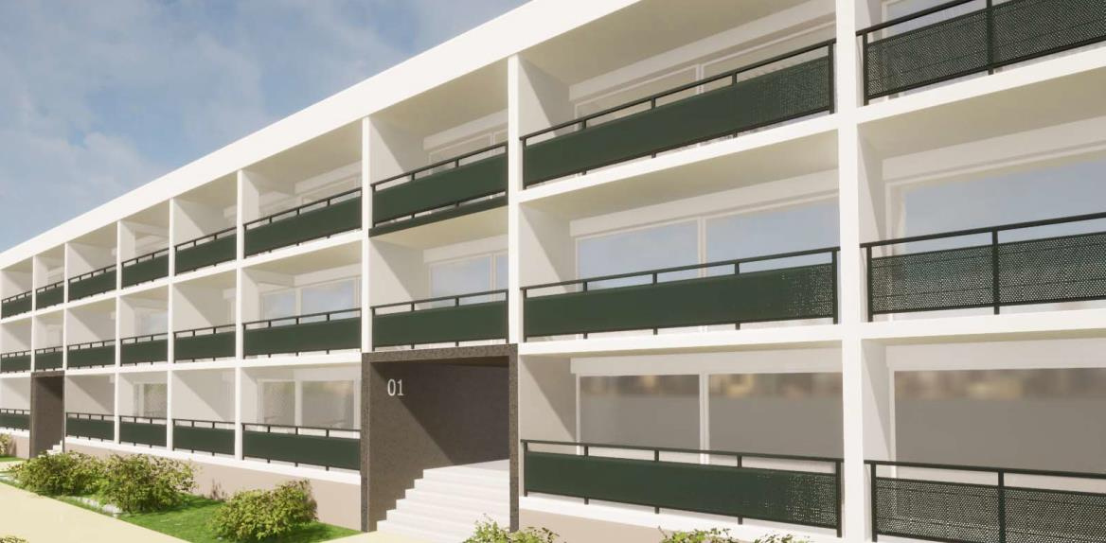
Résidence
Maître d’ouvrage délégué ETHIGESTION IMMOBILIER
Assistant﻿ à maîtrise d‘ouvrage : CERM
FONTAINE
SAINT CLEMENT
Montant des Travaux : 4 620 000,00 € HT
Type de travaux : Réhabilitation parties communes et logements
Montpellier
Réalisation : Réception Juillet 2025
156 LOGEMENTS
Label EFFINERGIE Réhabilitation BBC
TRAVAUX EXTÉRIEURS
• • • •
Réfection complète des façades avec isolation par l’extérieur et enduit Réfection complète de l’étanchéité avec isolation
Remplacement des simples vitrages
Remplacement des coffres de volets roulants
TRAVAUX INTÉRIEURS
Mise en place ventilation mécanique
Isolation du plancher bas sur les caves
Remplacement des menuiseries des parties communes
Installation de conduit Réno-Shunt et chaudières à condensation individuelles
Remplacement des éclairages des communs

Slide 3


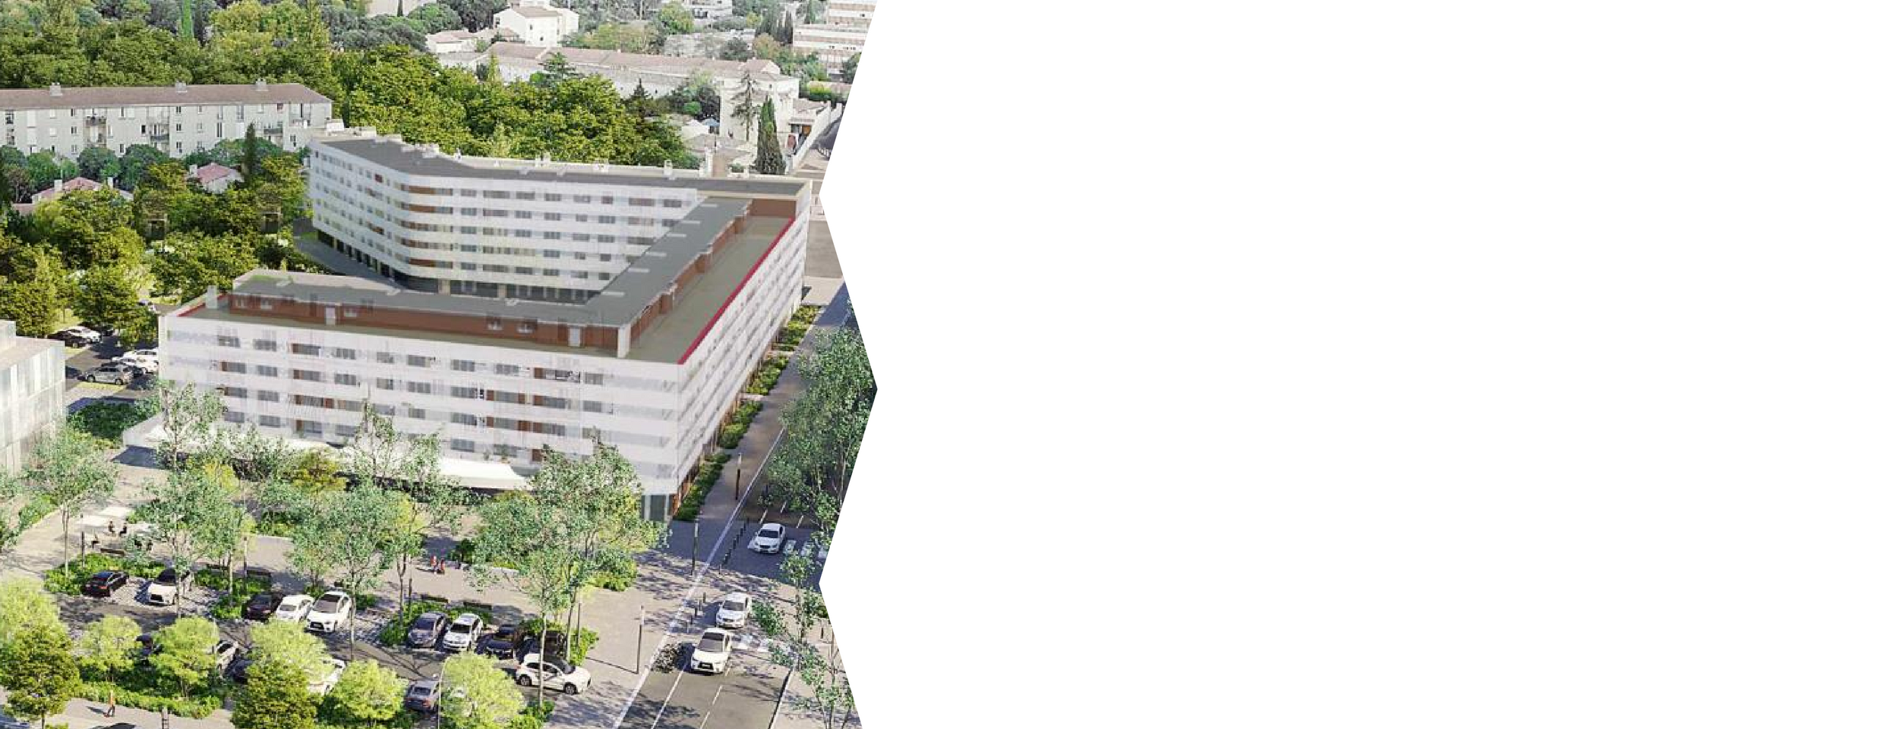
Résidence
Maître d’ouvrage délégué : CAMILLERI
Assistant à maîtrise d‘ouvrage : SOLIHA
LES GRILLONS
Label MA PRIM’RENOV COPROPRIETE
Montant des Travaux : 4500 000 € HT
Nîmes
Type de travaux : Réhabilitation parties communes et logements en site occupé
82 LOGEMENTS + 14 LOTS COMMERCIAUX
Réalisation : Etudes en cours pour phase 3 et 4 + chantier en cours pour phase 1 et 2
TRAVAUX EXTÉRIEURS
• • • • • • • • • •
Travaux liés à la solidité des ouvrages (Confortement des éléments de structures sous-sol
Reprise des épaufrures de béton et mise en enrobage des armatures, Reprise des joints de dilatation Reprise des fissures en toitures acrotères et conduits shunts…
Réfection complète des façades avec ITE
Constitution et tenue d’un DTA avec mise à jour réglementaire
Désamiantage ou encapsulage des éléments amiantés susceptibles d’être impactés par les travaux Réfection de l’étanchéité de la toiture
Reprise de relevé d’étanchéité des conduits et acrotère
Reprise Evacuations EU/EV/EP
Aménagements urbains et espaces communs
TRAVAUX INTÉRIEURS
Réfection des cages d’escaliers et halls d’entrée
Remplacement menuiseries partiescommunes
Mise aux normes sécurité incendie ( Mise en place d’un système de désenfumage avec commande en RDC ou
automatique, Pose de portes gaines techniques, de portes palières , de portes SAS caves, Mise en place d’une aération par entrée d’air adapté au système de désenfumage…)
Mise aux normes de l'installation électrique / GAZ
Travaux liés à la sécurité des personnes (Scellement des balcons et vérification de la solidité des gardes corps
Réfection des nez de marches, Mise en œuvre d’un plancher au niveau de la gaine technique CF)

